Slide 1
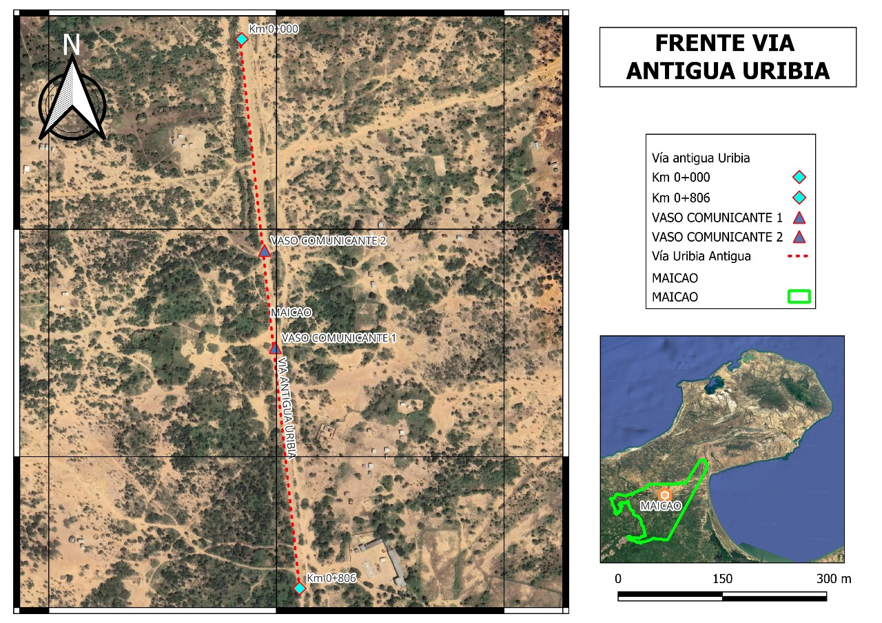
UBICACIÓN GEOGRÁFICA
UBICACIÓN :
Km 0+000 Coordenadas: 11°26’40.23” N 72°16’2.84” W
Km 0+806 Coordenadas: 11°26’14.13” N 72°16’0.10” W
Vaso Comunicante 1 Coordenadas: 11°26’25.56” N 72°16’1.25” W
Vaso Comunicante 2 Coordenadas: 11°26’30.18” N 72°16’1.76” W
Marco Geocéntrico Nacional de Referencia MAGNA‑EPSG: 4686

Slide 2
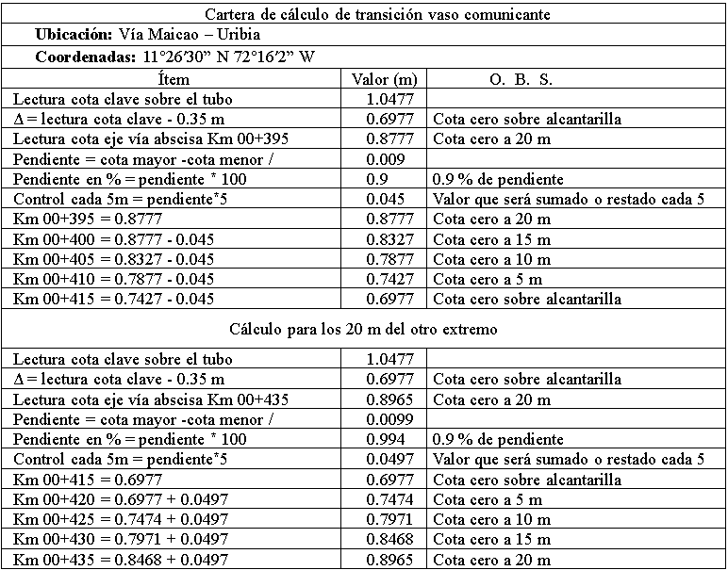
CONTROL DE COTAS CORONA DE TERRAPLÉN KM 00+291 AL KM 00+331

